Slide 1



Slide 2






Naam kantoor
&
Peppol | ondernemers

Slide 3

Today’s Agenda
Wat is Peppol & e-invoicing
Peppol - schematisch
Uitdagingen & voordelen
Lucy
Lucy prijszetting

Slide 4

E-invoicing - evolutie

Slide 5

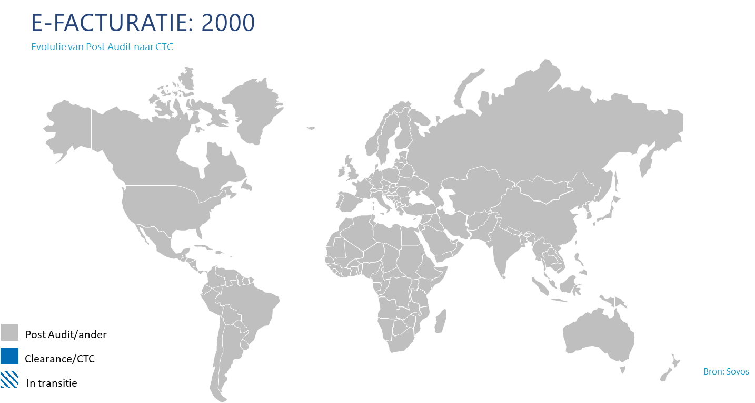
E-facturatie: 2000

Slide 6
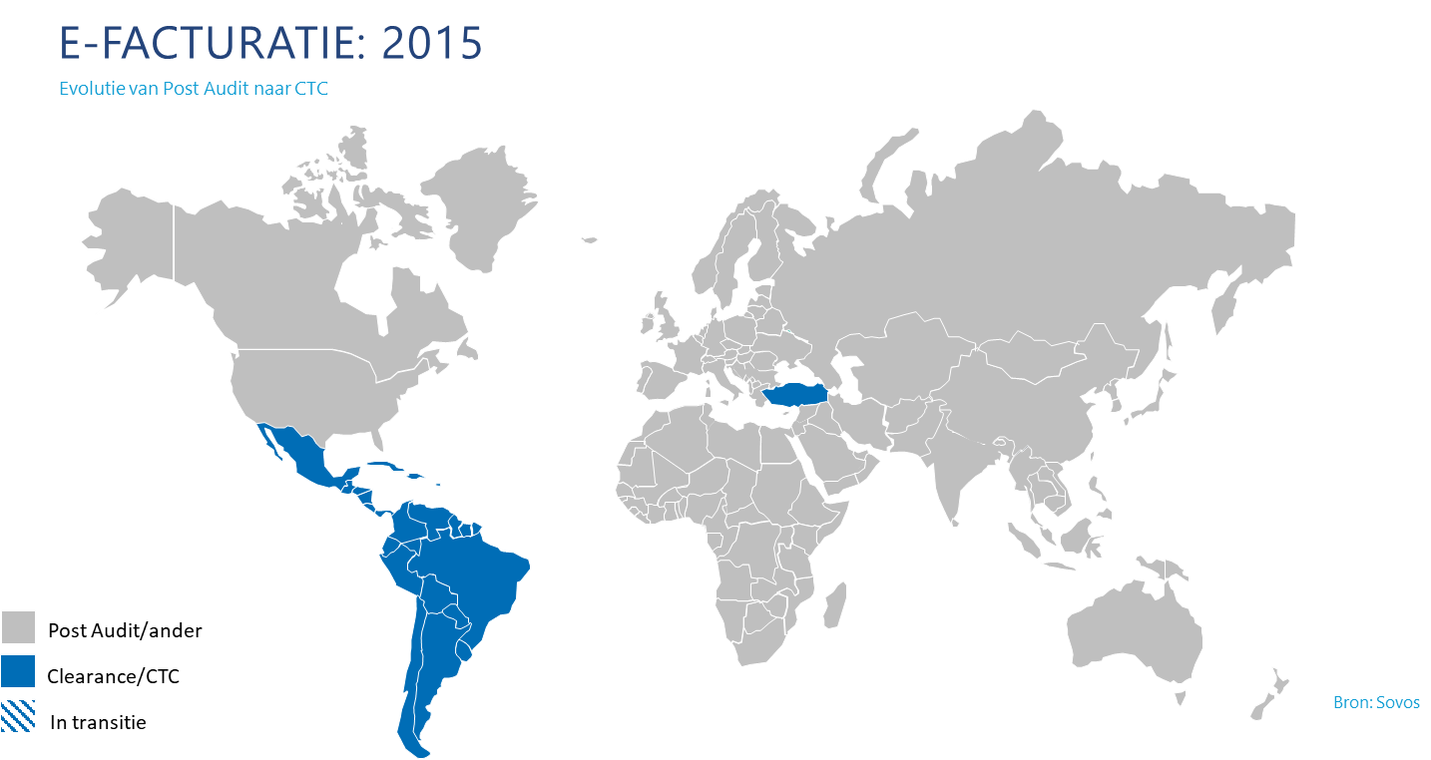
E-facturatie: 2015

Slide 7
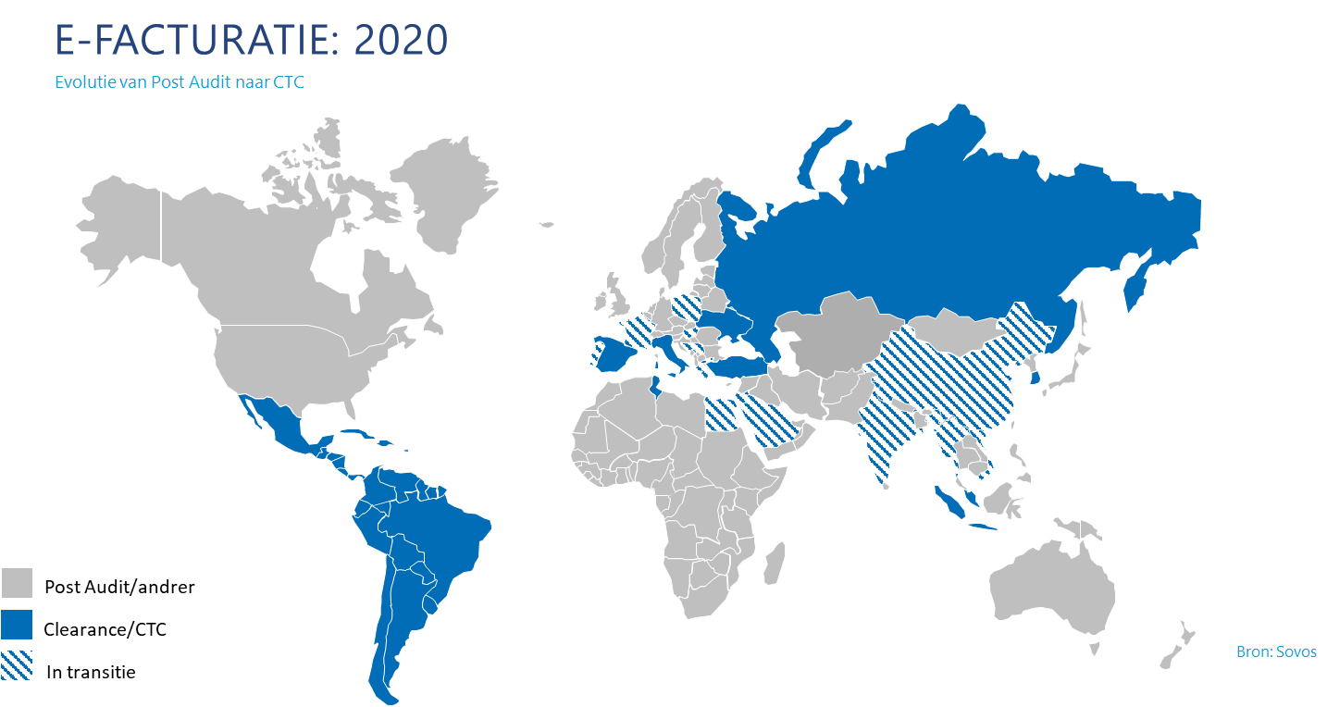
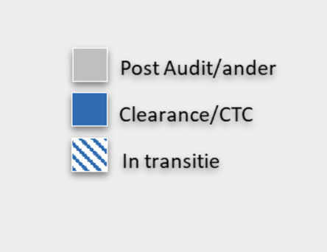
E-facturatie: 2020

Slide 8
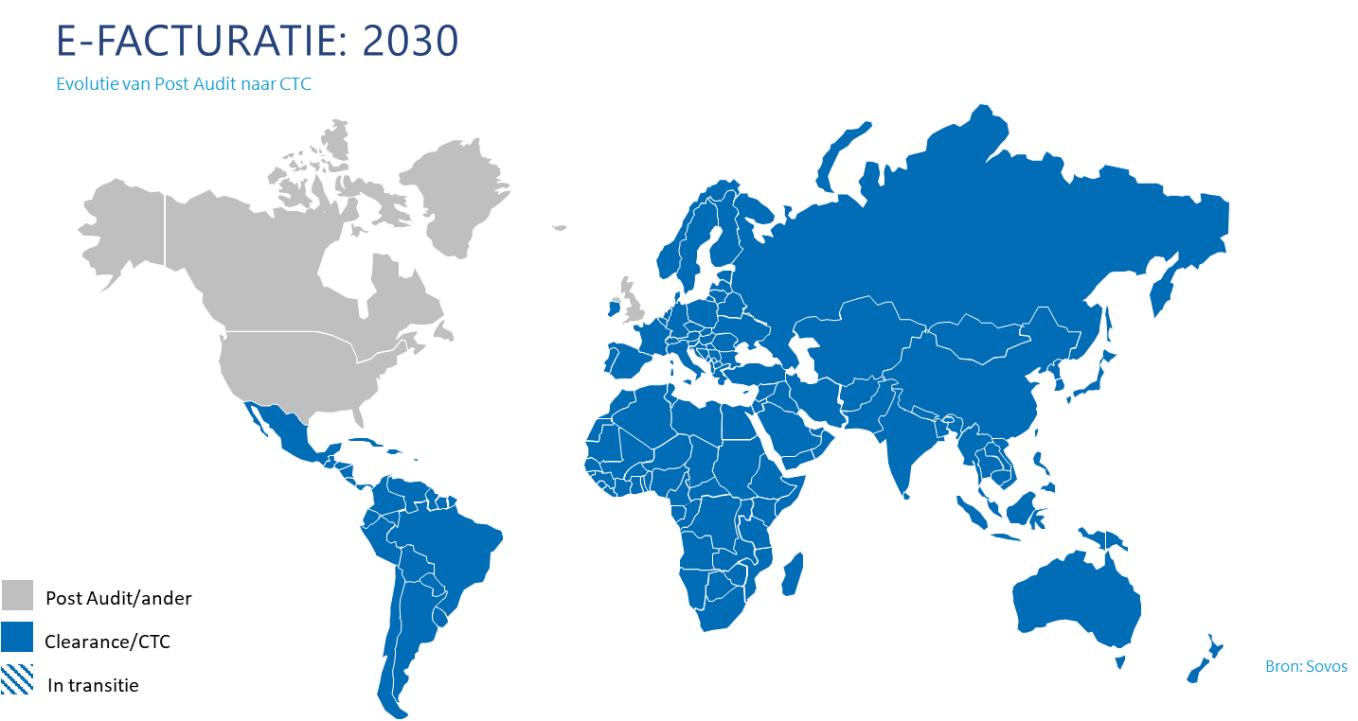
E-facturatie: 2030

Slide 9
Wat is Peppol & e-invoicing?

Slide 10


Wat is Peppol?
Pan-European Public Procurement Online
Een Europees netwerk om e-facturen (UBL) te verzenden en ontvangen.
Je kan enkel via een Peppol Access Point met het Peppol netwerk connecteren.
Verplicht voor alle Europese bedrijven:
Deadline België - 2026
NRT reporting - 2028
Deadline Europa - 2030 (ViDA)

Slide 11
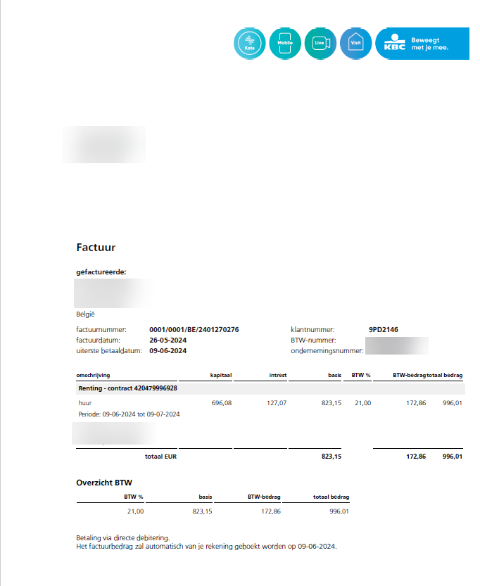
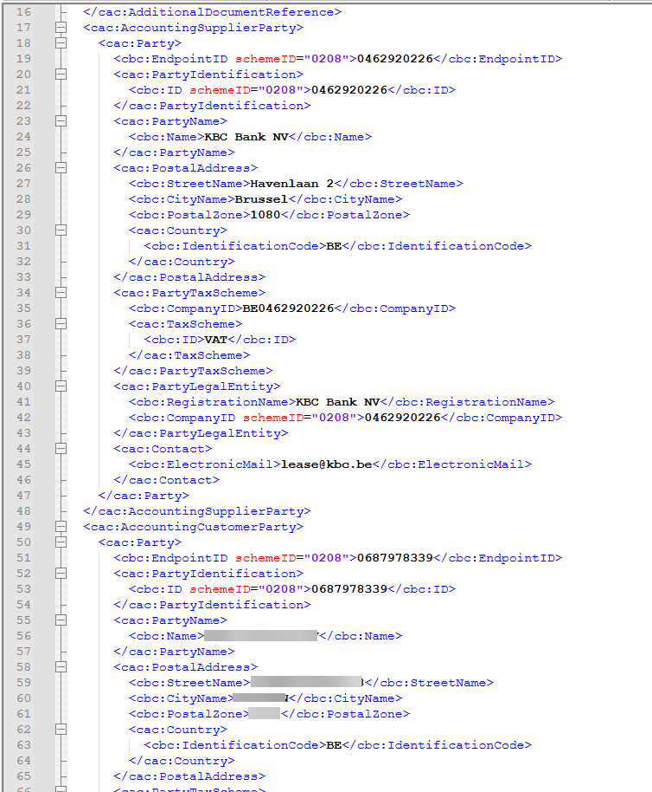


Taal & formaat
PAPIER
PDF
GESTRUCTUREERDE ELEKTRONISCHE FACTUUR

Slide 12




PEPPOL NETWERK - Hoe werkt het precies?
4 Corner Model
ACCESS POINT VERZENDER MOET GELDIGE PEPPOL BIS-DOCUMENTEN VERZENDEN
ACCESS POINT ONTVANGER GELDIGE PEPPOL BIS-DOCUMENTEN ONTVANGEN
UITWISSELING VAN PEPPOL BIS-DOCUMENTEN TUSSEN ACCESS POINTS
VERZENDER
(PEPPOL ID)
ONTVANGER
(PEPPOL ID)

Slide 13

PEPPOL NETWERK - Hoe werkt het precies?
5 Corner Model
OVERHEID
(BELASTINGDIENST)
ACCESS POINT VERZENDER MOET GELDIGE PEPPOL BIS-DOCUMENTEN VERZENDEN
ACCESS POINT ONTVANGER GELDIGE PEPPOL BIS-DOCUMENTEN ONTVANGEN
UITWISSELING VAN PEPPOL BIS-DOCUMENTEN TUSSEN ACCESS POINTS
VERZENDER
(PEPPOL ID)
ONTVANGER
(PEPPOL ID)

Slide 14
Peppol - schematisch

Slide 15


Slide 16
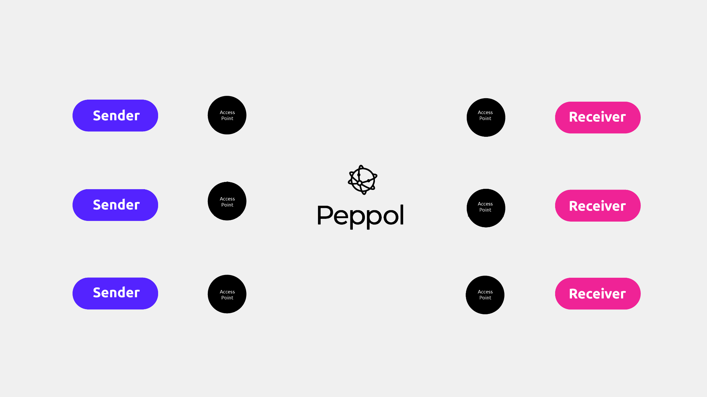
Multiple access points / sender
One access point / receiver

Slide 17
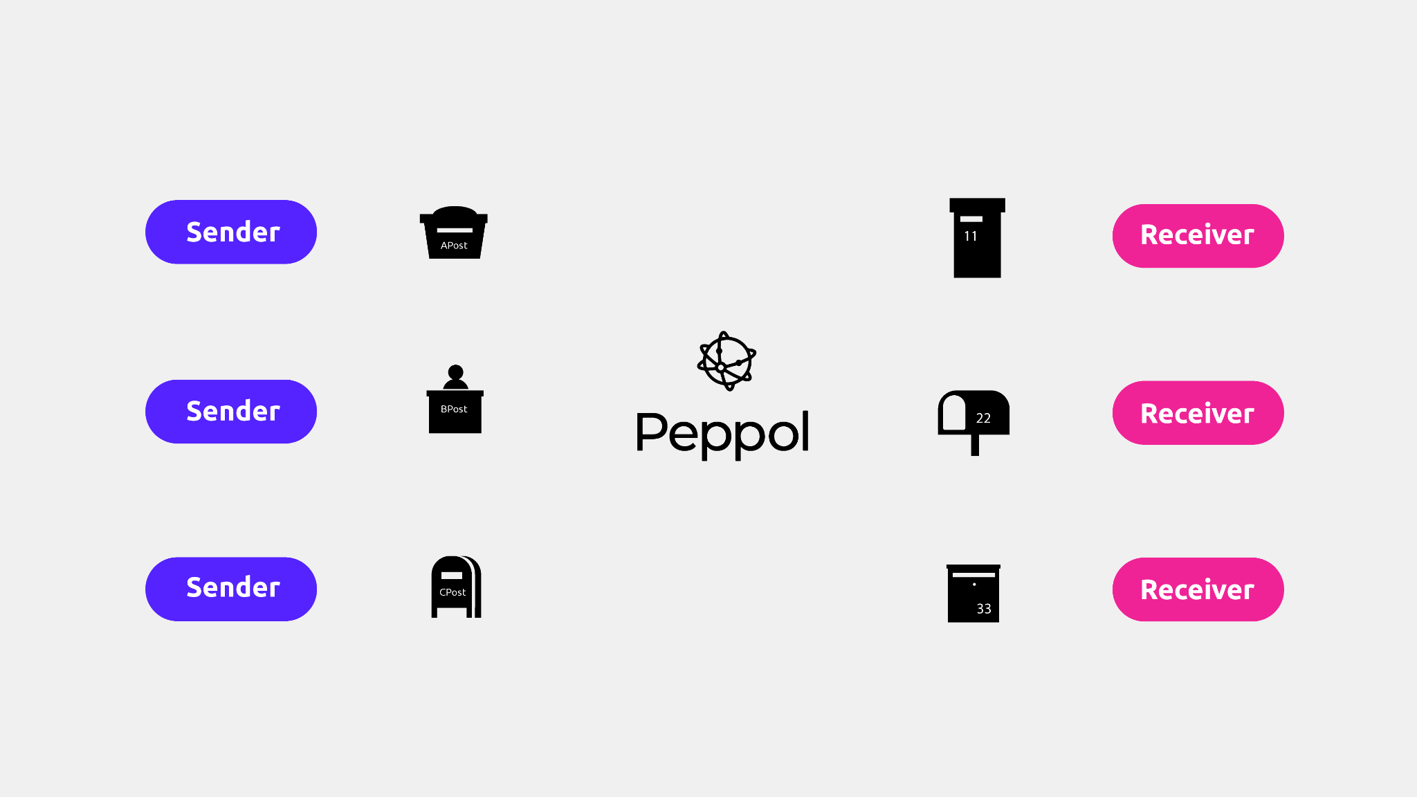
Multiple access points / sender
One access point / receiver

Slide 18






Ontvangen
Lezen
📮
📬
Betalen
Doorsturen
Protest

Slide 19
Ontvangen
Accountant
Lezen
Bank
Betalen
Archief
Forward
Forward
Doorsturen
ERP
Protest
Mailbox

Slide 20
Uitdagingen

Slide 21



Meer dan 50% van alle bedrijven gebruikt een niet-Peppol compatibele software om facturen op te maken.
Migratie naar digitale/cloud software
Reeds digitale software? Activeer verzenden via Peppol in je software

Slide 22

Slechts 1 Peppol inbox om facturen te ontvangen.
Waar registreren we onze inbox?
Kies ik best zelf mijn inbox, of overleg ik beter met mijn accountant?
De reis van de factuur

Slide 23
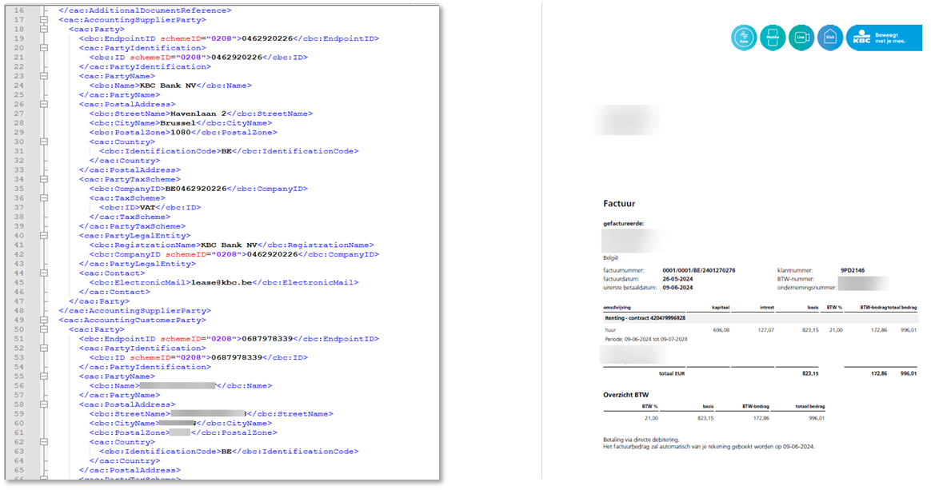


Veel ondernemers zullen nood hebben aan een eenvoudige, digitale viewer.
Mail inbox irrelevant?
Controleren, goedkeuren, protesteren, betalen ...
Archief digitale documenten

Slide 24

Hoe kan ik als ondernemer ervoor zorgen dat alle facturen eenvoudig worden aangeleverd bij mijn accountant?
Access Point van boekhoudpakket accountant activeren?
Hoe krijg ik als ondernemer inzicht in de facturen?
Wat met alle andere type e-documenten?
Downloaden / forwarden uit software en nadien uploaden?

Slide 25


Wat gebeurt er wanneer je als ondernemer de samenwerking met jouw accountant stopt?
Einde samenwerking accountant = einde toegang Peppol inbox?
Andere accountant = andere software voor ontvangst Peppol facturen?
Wat met continuïteit van de ontvangsten flow van de Peppol facturen?

Slide 26

Voordelen?

Slide 27
Voordelen Peppol & e-invoicing voor bedrijven?
Kostenverlagend voor bedrijven
Verhoogde automatisatie mogelijk = verhoogde efficiëntie
KYC procedure = verhoogde veiligheid
Verlaagd risico op witwas en btw-ontduiking voor de overheid
Meer innovatie mogelijk

Slide 28
Peppol, voor wie?

Slide 29
Elke btw-plichtige onderneming die geregistreerd is in België

Slide 30
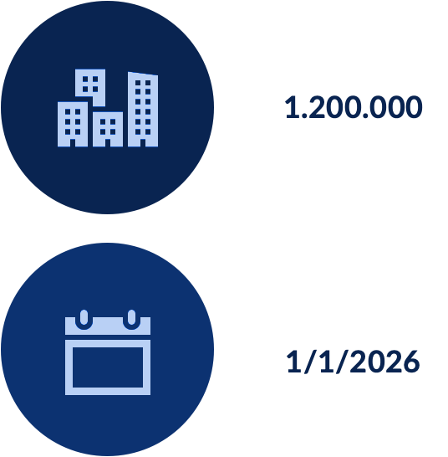

Slide 31
Waar staan we vandaag?

Slide 32

241.615

Slide 33
958.385

Slide 34
Zijn er ook uitzonderingen op de verplichting? 👀

Slide 35
Voor wie niet?
Forfaitaire btw-regelingen die uitdoven in 2028
Ondernemingen met btw-vrijstelling volgens art. 44:
Artsen, tandartsen, kinesitherapeuten,..
Ziekenhuizen, musea, bibliotheken, bejaardentehuizen,..
Verzekeringen, financiële instellingen,loterij, kans- en geldspelen,..
Verhuur met vrijstelling btw

Slide 36
Zijn er nog niet-Peppol facturen?

Slide 37
Niet-Peppol facturen?
Verkoopfacturen naar particulieren
Verkoopfacturen verstuurd door vrijgestelde ondernemingen
Tickets (kassatickets, parkeertickets, tankbonnetjes, carwash, etc.)
Facturen van niet-Belgische gevestigde leveranciers (intracommunautair)

Slide 38

Maar niet alleen elektronische facturen.
Het gaat ook om andere soorten documenten:
Creditnota's
Bestelbonnen
Orderbevestigingen
Leveringsbonnen
Catalogi
e-CMR - elektronische vrachtbrief - wegtransport
...

Slide 39
Wat na 2026 … ?

Slide 40
Wat na 2026?
E-reporting (NRT)
Invoice Message Response
E-ordering, e-delivery, …
ViDA
AI ?

Slide 41
Sancties
Het Koninklijk Besluit van 08/07/2025
Eerste overtreding*: € 1.500
Tweede overtreding: € 3.000
Derde overtreding: € 5.000
*Na de eerste boete heb je een termijn van 3 maanden om alles Peppol-proof maken.

Slide 42
Lucy

Slide 43

Lucy
Accountant
Ondernemer
Boekhouding
Lucy Abonnementen

Slide 44
Alle functionaliteiten

Slide 45
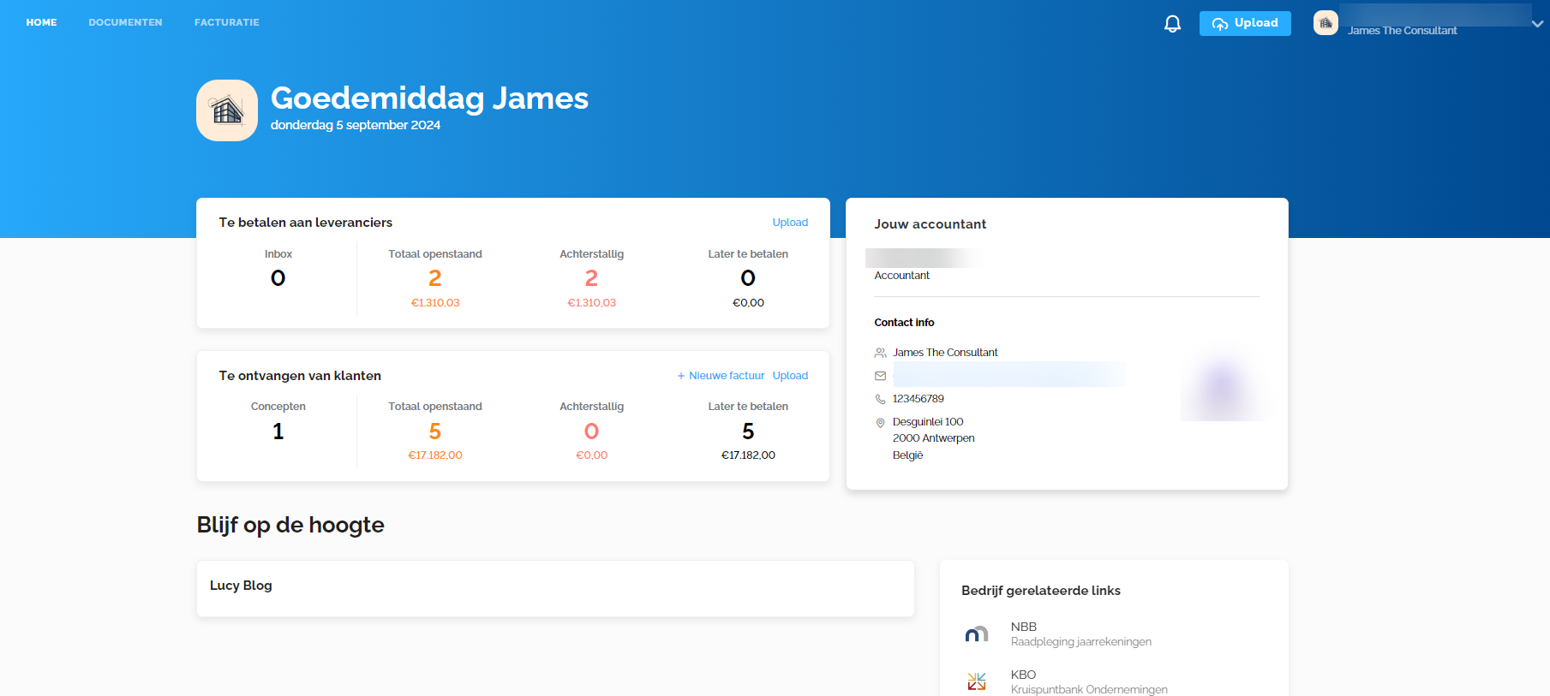
Je persoonlijke dashboard

Slide 46
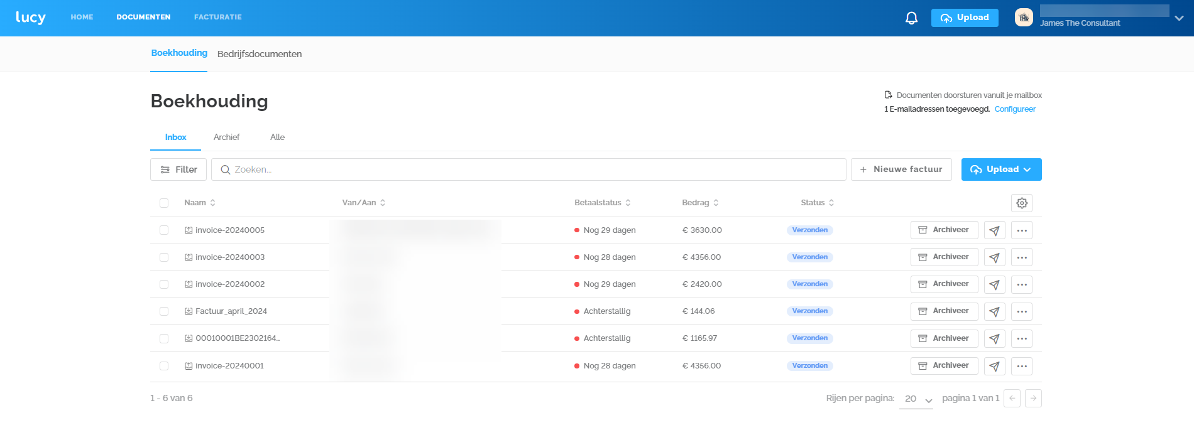
Inbox - Archief
een handige zoekfunctie
Multi -Sender mogelijkheden voor alle documenten

Slide 47
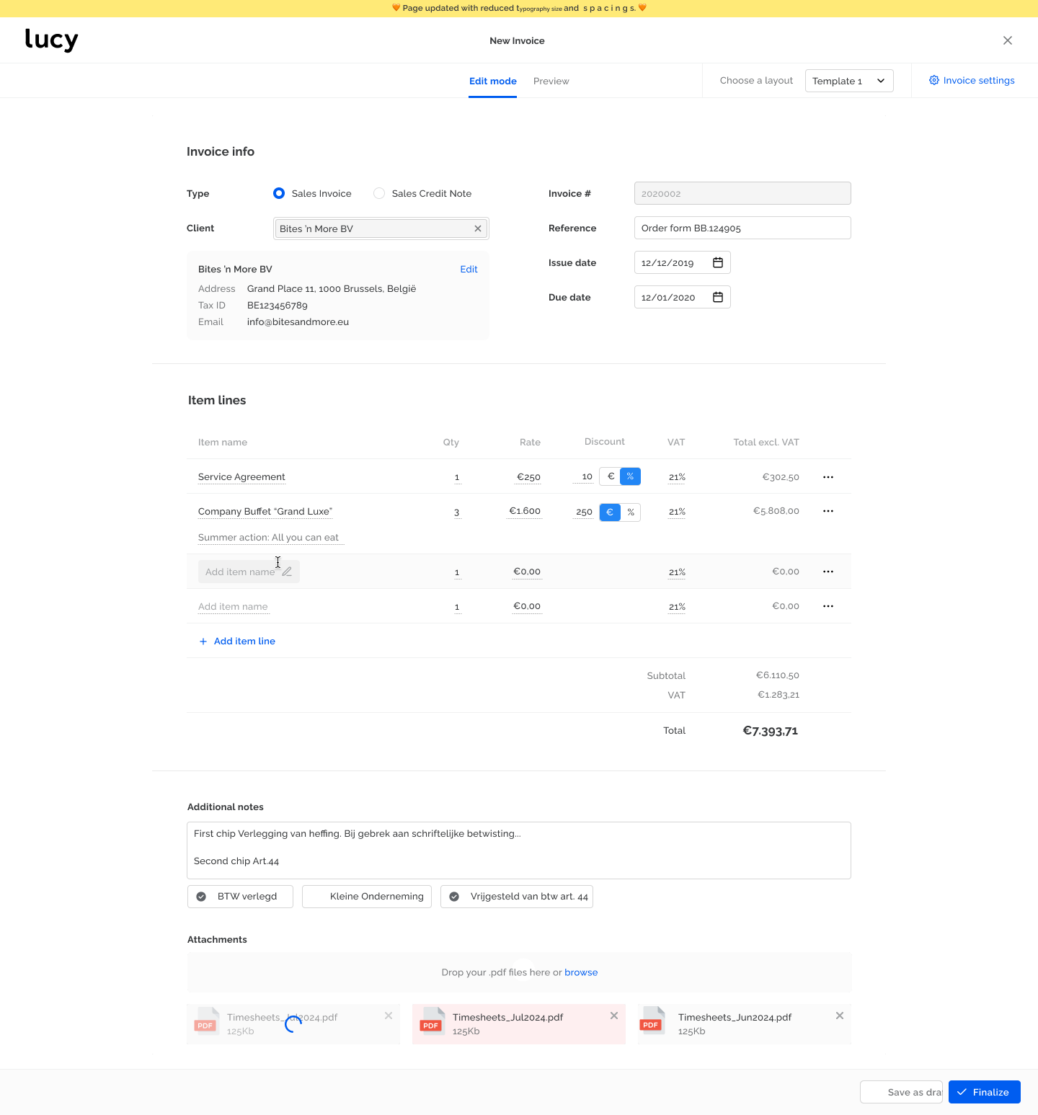
Verkoopfacturen (e-invoicing) opmaken

Slide 48
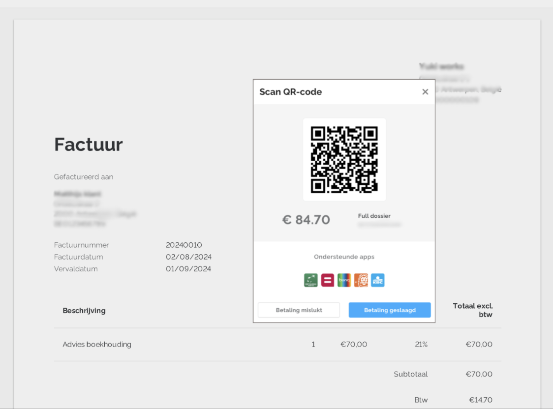
Eenvoudige betalingen van facturen via QR -code

Slide 49
Demo

Slide 50
Lucy prijszetting

Slide 51
Ondernemers
Lucy Inbox
Lucy Facturatie
Lucy Business
Lucy Business Pro
✅ 1 gebruiker inbegrepen
✅ Inbox (Peppol ontvangen)
✅ Archief (incl documentkluis)
✅ Automatische connectie
met je accountant
€ 0 / maand
€ 4 / maand
€ 10 / maand
€ 15 / maand
Enkel via je accountant verkrijgbaar
Tijdelijke aanbieding tot 31 december:
€ 2 / maand voor 6 maanden
Tijdelijke aanbieding tot 31 december:
€ 2 / maand voor 6 maanden
Tijdelijke aanbieding tot 31 december:
€ 2 / maand voor 6 maanden
Meer weten? Surf naar getlucy.ai!

Slide 52
Ondernemers
Lucy Facturatie
Lucy Business
Lucy Business Pro
✅ 1 gebruiker inbegrepen
✅ Inbox (documenten ontvangen)
✅ Archief (met documentkluis)
✅ Onbeperkte facturatie
✅ Automatische connectie accountant
+ Offertes
+ Factuurherinneringen
+ Betalingen via QR-code
+ Manuele opvolging van openstaande
klanten/leveranciers
+ Multisender (met 1 bestemming en
manueel doorsturen)
+ Periodieke facturen
+ Bulkbetalingen (SEPA)
+ Ontbrekende documenten via
bankmatching + Leveranciersfiche
+ Geautomatiseerde opvolging van
openstaande klanten/leveranciers
+ Multisender (onbeperkt & automatisch)
+ Meer op komst! 🚀
€ 4 / maand
€ 10 / maand
€ 15 / maand
Speciale aanbieding tot 31 december: € 2 / maand Voor eerste 6 maanden
Speciale aanbieding tot 31 december: € 2 / maand Voor eerste 6 maanden
Speciale aanbieding tot 31 december: € 2 / maand Voor eerste 6 maanden
Onbeperkte facturatie (zonder limieten!) in alle abonnementen.

Slide 53
Next steps?

Slide 54
Next steps
Informeer je over elektronische facturatie ✅
Bespreek het met je boekhouder
Analyseer je facturatieproces
Controleer of je huidige software compatibel is
Kies één of meerdere softwarepakketten volgens je huidige en toekomstige behoeften
Implementeer het nieuwe proces (en communiceer met je klanten en leveranciers)
Doe dit alles in overleg met je accountant om een efficiënt
en vlot facturatieproces te garanderen!

Slide 55
Benieuwd naar Lucy?

Slide 56

BEDANKT!

Slide 57

Meer weten?
Scan deze QR of ga naar www.getlucy.ai
… of mail naar sales@getlucy.ai

